Slide 1
HAND-IA : intelligence artificielle sans barrières – inclusion et équité pour la population en situation de handicap. Leçons apprises de la santé vers l’emploi?
Muriel Mac-Seing, PhD, professeure adjointe, Département de médecine sociale et préventive, École de santé publique, Université de Montréal (ESPUM), Centre de recherche en santé publique (CReSP), Labo Solidarités Global Health
Jean Noël Nikiema, PhD, professeur adjoint, Département de gestion, d’évaluation et de politique de santé, ESPUM, CReSP, Lab TNS Transformation numérique en santé
Forum « Inclusion des personnes handicapées en entreprise : des nouvelles technologies qui font une différence! », 21 mars 2025
Notes:
MMS

Slide 2
Plan de présentation
Contexte
Objectifs de recherche
Méthodes
Résultats
Messages clés
Conclusion
Notes:
MMS

Slide 3
Contexte
Promesses technologiques
Monde : 16% (2022)
Canada : 27% (2023)
Québec : 16% (2017)
Intelligence articificielle (IA)
Multiples secteurs incluant le travail et la santé
Exclusion et discriminations intersectionnelles
Barrières multiples d’accès et d’utilisation des services de tout type
Capacitisme
Déclaration de Montréal IA responsable
Notes:
MMS
L’intelligence artificielle ou l’IA est de toutes les nouvelles dernièrement. Elle nous promet surtout des avancées technologiques relatives à la performance d’activités dans plusieurs secteurs tels que la santé, l’éducation, la communication et les finances en autres.
L’Intelligence artificielle se définit comme un programme informatique capable d'exécuter des tâches normalement attribuées à l'intelligence humaine pour améliorer les performances, l’efficacité et l’efficience dans les processus décisionnels associés à des activités complexes ou voire répétitives et dangereuses pour les humains.
Or, elle l’IA omet souvent les PSH qui constituent 1 personne sur 6 (16%) de la population mondiale ou 1.3 milliards de personnes qui vivent avec un handicap physique, sensoriel ou cognitif, ou 27% au Canada et 16% au Québec.
Elles sont souvent exclues et discriminées en raison de leur handicap et rencontrent de multiples barrières d’accès et d’utilisations de services. Par exemple, à cause de l’hétérogénéité des PSH, elles sont souvent exclues des algorithmes d’IA étant considérées comme des données aberrantes (outliers).
Mais quant est-il des relations entre l’IA et les personnes en situation de handicap en termes d’applications de l’IA?
C’est une question à laquelle ce projet a tenté de répondre et qui est en droite ligne avec les principes de la Déclaration de Montréal IA responsable dans le cadre de laquelle les enjeux d’équité et d’inclusion et les échanges sont essentiels.

Slide 4
Objectifs de recherche
Phase 1
Phase 2
Synthétiser les connaissances & identifier les lacunes dans la littérature existante (relative à la recherche & développement en santé)
Recueillir les perspectives des experts en IA et des personnes en situation de handicap (PSH) quant aux applications en IA et le handicap
Notes:
MMS
Pour répondre aux enjeux mentionnés dans le contexte, nous avons 3 objectifs de recherche qui se déclinent aussi en 3 phases.
Le premier objectif visait à synthétiser les connaissances & identifier les lacunes dans la littérature existante.
Le deuxième objectif visait à recueillir les perspectives des experts en IA et des PSH quant aux applications IA et le handicap.

Slide 5
Phase 1
Méthodes & résultats
Notes:
JNN

Slide 6
Questions de recherche
Quelle est la nature de la contribution de la recherche en intelligence artificielle (IA) au développement d’applications en santé pour les personnes en situation de handicap (PSH)?
Quelles sont les applications de l’IA pour les PSH?
Notes:
JNN

Slide 7
Concepts de la revue de la portée
Personnes en situation de handicap (PSH)
Intelligence artificielle (IA)
Recherche et développement en santé
Notes:
JNN
Nous avons pris en compte ces trois concepts clés pour notre stratégie de recherche:
Personne en situation handicape, IA, et le développement et la recherche
Ensuite nous avons suivi les étapes précises selon les directives sur les revues de portées et cherché les grandes bases de données bibliographiques scientifiques crédibles

Slide 8
Diagramme de la revue de la portée
Notes:
JNN
Nous avons vérifié 4 bases de données bibliographiques. Au total nous avons obtenu 3589 articles et selon les critères d’inclusion et d’exclusion, enfin, nous avons lu le texte intégral de 84 articles et extrait leurs données.
Les critères inclusion étaient de sélectionner les articles selon:
L’année de publication entre 2015 et 2024​
Des recherches qualitatives et quantitatives originales​
Des articles en anglais et en français​
Et nous avons exclu les articles :
Avant janvier 2015​
Lettres aux éditeurs​
Conférences​
Affiches​
Textes non disponibles​
Toute langue autre que le français ou l'anglais​
Revues systématiques​
Méta-analyse (étiqueter les articles avec SR pour les réviser ensuite)​
Applications de l'analyse statistique sans prédiction ni classification​
Algorithmes de prédiction des maladies (sans tenir compte des handicaps ou des personnes en situation de handicap)​
Technologies d'assistance telles que les appareils, systèmes ou outils qui aident les individus à effectuer des tâches physiques (sans liens avec l'IA)​

Slide 9
Méthodes d’analyse
Distribution géographique: Répartition des recherches par pays et régions
Typologie du handicap: utilisation de la classification du handicap de l’Organisation mondiale de la santé (OMS)
Tâches des algorithmes développés:
Prédiction: prévision des résultats pour les patients
Analyse des sentiments: analyse du contenu émotionnel dans les commentaires des patients
Aide physique: des appareils, des outils ou des technologies qui aident les PSH physiques à effectuer des activités quotidiennes
Regroupement et classification: segmentation des patients selon des profils similaires
Enjeux identifiés: facteurs facilitants et obstacles à l'inclusion des populations PSH dans la recherche sur l’IA, incluant la considération des enjeux d’équité
Notes:
Dans notre étude, nous avons analysé des études de différents pays pour comprendre le paysage mondial de la recherche.
Les études ont développé des modèles d'IA pour les vastes types d’handicap. Pour avoir une meilleure idée des types de handicaps dans les études, nous avons utilisé la norme du Washington Group on Disability Statistics (WG) qui nous a aidés à identifier et à catégoriser les handicaps de manière cohérente dans différentes populations, par exemple ils ont catégorisé les maladies comme autisme et Alzheimer sous le handicap cognitif..
Nous nous sommes également concentrés sur les types d'algorithmes et de modèles développés pour le PSH utilisés dans les études, notamment les modèles de prédiction, l'analyse des sentiments et les techniques de classification.
Par exemple, les modèles de prédiction sont utilisés pour prévoir les résultats futurs des patients, comme l'évolution de leur état. L'analyse des sentiments nous aide à comprendre les commentaires des patients en analysant le contenu émotionnel de leurs réponses.
Dans les articles, les « aides physiques » désignent généralement des appareils, des outils ou des technologies qui aident les personnes handicapées physiques à effectuer des activités quotidiennes. Ces aides sont conçues pour améliorer la mobilité, l'accessibilité et l'indépendance. Il existe de nombreux exemples à citer, comme les robots dotés d'intelligence artificielle qui peuvent aider aux tâches quotidiennes telles que se nourrir, s'habiller ou ramasser des objets.
Et les techniques de classification nous permettent de regrouper les patients en catégories, ce qui peut fournir des informations plus personnalisées.
Enfin, nous avons identifié les limites et les obstacles des études visant à inclure la population PSH pour développer la recherche sur l'IA.

Slide 10
Résultats : thèmes principaux

Slide 11
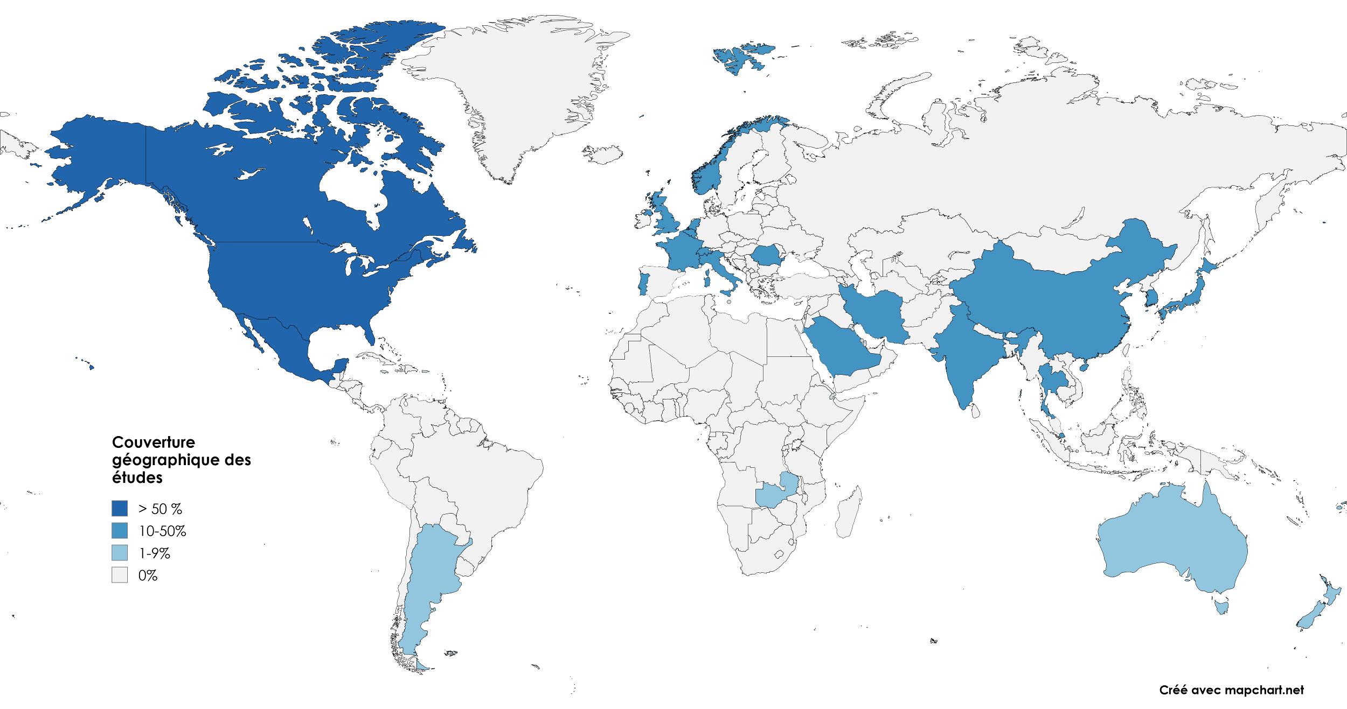
Distribution géographique des études
Notes:
JNN
S’agissant de la carte géographique des études, comme vous pouvez le voir sur cette représentation:
Les études portant sur l’intelligence artificielle et les personnes en situation de handicap sont majoritairement menées dans les régions en bleue foncées dont l’Amérique du Nord (avec les Etats-Unis en chef de file),
L’Europe (marquée par la France et le royaume uni)
Et L’Asie (avec une grande proportion venant de la chine).
L’Amérique Centrale, du Sud, l’Afrique et l’Océanie sont sous-représentés.

Slide 12
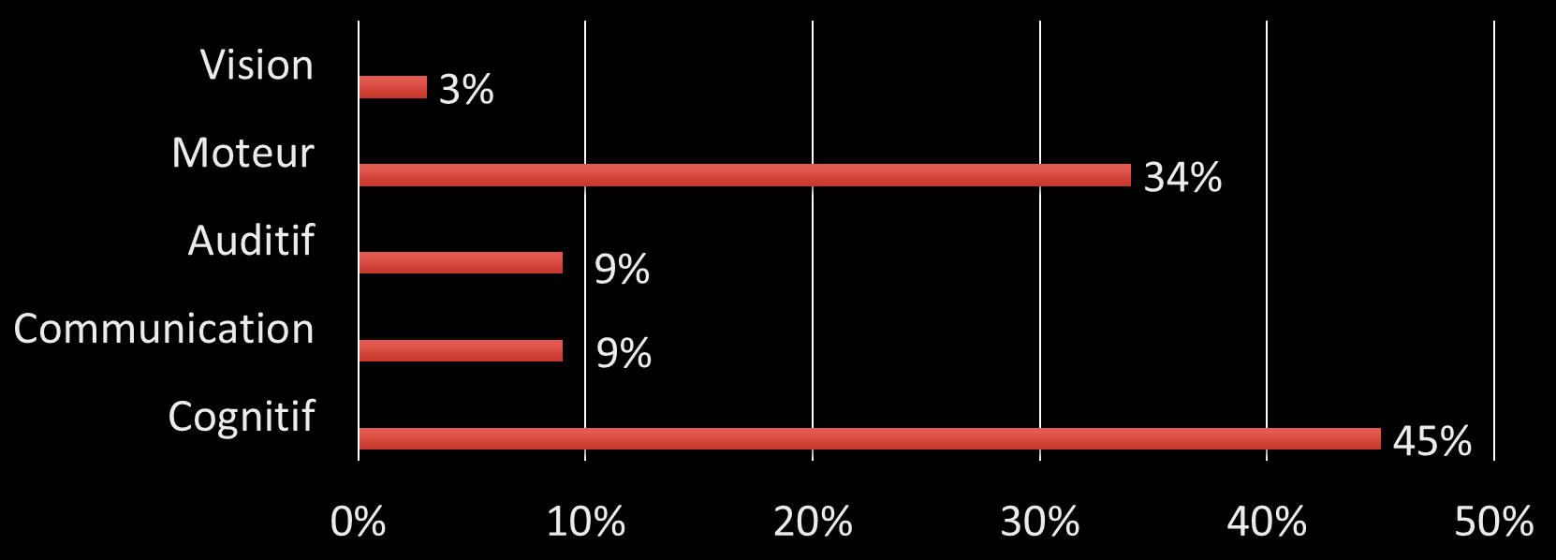
Typologie des handicaps inclus
Notes:
JNN
En ce qui concerne les types de handicap inclus, classé selon la classification du Handicap du Washington Group de l’Organisation Mondiale de la santé,
Il ressort que les handicaps cognitifs (tel que la maladie d’Alzheimer) et moteurs (à l’instar des paralysies médullaires) sont les plus représentés.
Nous n’avons pas recensé d’articles traitant de plus d’un handicap.

Slide 13
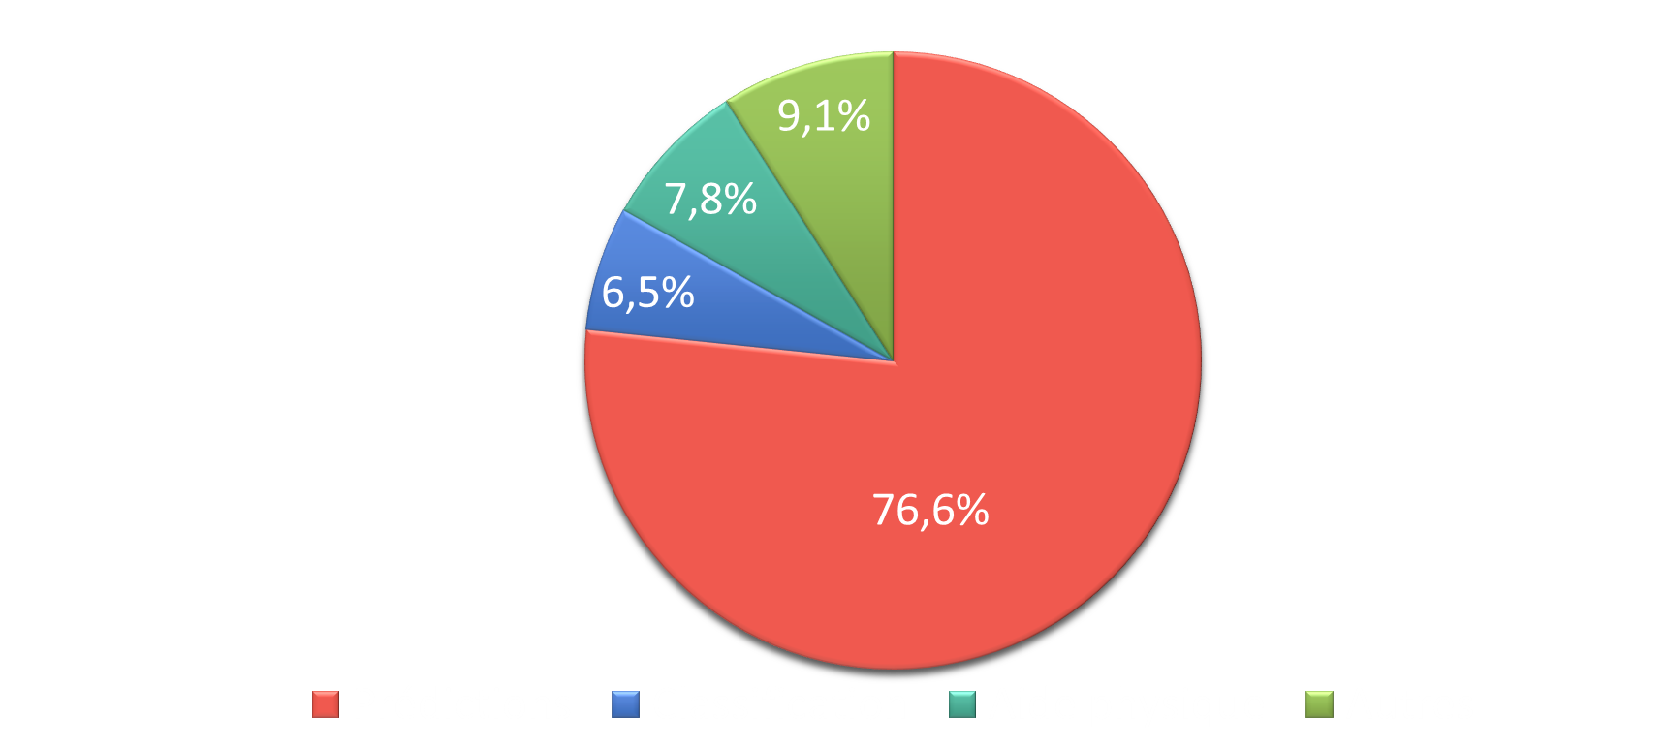
Secteurs d’applications des algorithmes d’IA
Notes:
JNN
Le modèle d’intelligence artificielle le plus utilisé dans les études est la prédiction des résultats de la condition des malades et le diagnostic des maladies.
L’intelligence artificielle en tant qu’aide technique pour les personnes en situation de handicap était peu étudiée.
Les classifications effectuées par l’IA concernaient le regroupement des patients pour une meilleure compréhension
Les autres modèles sont: l’analyse des sentiments, la détection des facteurs de risqué, la prise de décision et le regroupement.

Slide 14
Synthèse des résultats
Notes:
JNN
En somme, nous retenons dans cette première partie que:
Les états unis, la chine, la France et le royaume uni sont les pays qui mènent principalement des études sur le sujet
Le modèle de l’IA de prédiction est le plus utilisé et s’intéresse au Handicap en tant que maladie
Les principaux types de handicap relevés dans notre étude sont le handicap cognitif et le handicap moteur
Le principal obstacle soulevé est la taille réduite des échantillons.
Toutefois, nous n’avons pas identifié des facteurs facilitant l’inclusion des personnes en situation de handicap
S’agissant de l’équité, nous relevons une diversité des participants dans les études.

Slide 15
Phase 2
Méthodes & résultats
Notes:
MMS

Slide 16
Méthodes de collecte de données qualitatives et analyses
4 entretiens individuels semi-dirigés avec des experts en IA
2 groupes de discussion (12 personnes entendantes & malentendantes (LSQ)
Analyse descriptive selon l’approche intersectionnelle
Notes:
MMS

Slide 17
Résultats : thèmes principaux
Méconnaissance des enjeux & besoins des PSH
Exclusion des PSH des applications IA
Inaccessibilité des interfaces d’IA
Barrières financières pour inclure & être inclus
Barrières linguistiques
Manque de dialogues intersectoriels
Pistes de solutions
Notes:
MMS
Il y a une structure de pouvoir sous-jacente à plusieurs thèmes qui ont émergé lorsqu’on a analysé les données. Voici les principaux thèmes que nous avons identifié:
La méconnaissance des enjeux et des besoins de laquelle découle la non prise en compte des besoins.
L’exclusion des personnes en situation de handicap des applications IA qui donne lieu aussi à la non prise en compte des besoins. La ligne est fine entre ces deux thèmes mais la seconde implique une exclusion en toute connaissance de cause.
L’inaccessibilité des interfaces qui se rapporte à une barrière physique.
Les barrières financières
Les barrières linguistiques qui sont rapportées uniquement par les personnes en situation de handicap
Le manque de dialogues intersectoriels
Les pistes de solution
Nous avons associé tous ces thèmes à des extraits de citation de nos échanges à travers les diapositives qui vont suivre.

Slide 18
Méconnaissance des enjeux & besoins des PSH
« Statistiquement parlant, la population n'est pas majoritairement composée de personnes en situation de handicap. »
(Intervenant 1)
« Je n'ai pas une bonne utilisation de l'IA, je sais qu'elle est dans ma vie, qu'elle prend beaucoup de place et pourrait me faciliter la vie si je comprenais mieux car ça prend beaucoup de formation. »
(Participant.e GD 1)
Notes:
MMS
Nous rapportons en vert, les extraits des intervenants en IA et en bleu les extraits des participants en situation de handicap des groupes de discussion 1 et 2.
Notre premier thème qui est la méconnaissance des enjeux et des besoins témoignent de l’ignorance des acteurs des besoins des personnes en situation de handicap de même que ces dernières elles-mêmes par rapport à l’utilisation de l’intelligence artificielle.

Slide 19
Exclusion des PSH des applications en IA
« Je m'intéresse à la problématique de l’IA elle-même et j'imagine pour qui elle pourrait être utilisée et par qui, mais je ne m'intéresse pas à la population ayant un handicap particulièrement. »
(Intervenante 4)
« En outre, les personnes ayant des handicaps cognitifs sont souvent oubliées dans la conception des applications web et mobiles, ce qui aggrave leur exclusion. »
(Participant.e GD 2)
Notes:
MMS

Slide 20
Inaccessibilité des interfaces d’IA
« Pour les chercheurs, travailler sur les nouveaux défis est essentiel. En général, lorsque nous travaillons dans le domaine de l'IA, nous pensons de manière globale. »
(Intervenant 3)
« Le principal enjeu de l'IA pour les personnes malvoyantes par exemple, ce n'est pas tant l'IA elle-même, ce sont les interfaces. Car même s'il existe des synthèses vocales dans les applications, pour les activer il faudrait les voir. »
(Participant.e GD 1)
Notes:
MMS

Slide 21
Barrières financières
« Recruter les participants qui ont un handicap spécifique et d’avoir suffisamment de contact avec eux, et les ressources pour les faire parvenir à nous est un gros investissement de temps pour plusieurs sessions, c’est difficile d’avoir des participants en nombre suffisant. »
(Intervenant 2)
« Il est essentiel de se demander si toutes les personnes malentendantes ont accès à un cellulaire, internet, étant donné les contraintes budgétaires associées à ces appareils. »
(Participant.e GD 2)
Notes:
MMS

Slide 22
Barrières linguistiques
« J’ai beaucoup de misère quand je ne comprends pas les accents, l’IA pourrait réduire nos efforts de concentration dans ce sens et faciliter notre compréhension. »
(Participant.e GD 2)
« La barrière de la langue est bien présente par rapport au français québécois et le fait de mélanger deux langues comme le français et l'anglais, l'IA n'est pas encore apte à les reconnaître. »
(Participant.e GD 2)
Notes:
MMS

Slide 23
Manque de dialogues intersectoriels
« On cherche à avoir des patients partenaires qu’on cherche à inclure dans toutes les étapes du processus de développement. Pas juste valider avec eux à la fin après mais les impliquer dès le début pour bien répondre à leurs besoins. »
(Intervenant 2)
« Il faut inclure les gens, travailler avec nous pour connaître nos besoins. »
(Participant.e GD 1)
Notes:
MMS

Slide 24
Pistes de solutions : enjeux éthiques (1/3)
« Il serait également nécessaire que le gouvernement joue un rôle dans la supervision et l'éthique de l'intelligence artificielle, en veillant à ce que les technologies émergentes ne créent pas de nouvelles barrières pour les personnes handicapées, mais plutôt qu'elles les aident à accéder plus facilement aux informations et aux services. »
(Participant GD 2)
Notes:
MMS

Slide 25
Pistes de solutions : inclusion (2/3)
« La première étape, c'est de reconnaître les angles morts. Donc le fait que quand on capte certaines données sur une population, ce sont des données partielles. »
(Intervenante 4)
« On pourrait avoir une législation canadienne sur les entreprises IA où il pourrait avoir des options d'inclusivité pour les PSH par exemple. »
(Participant.e GD 1)
Notes:
MMS

Slide 26
Pistes de solutions : recherche & programmes (3/3)
« Il est essentiel d'inclure une personne en situation de handicap dans l'équipe de recherche. »
(Intervenant 1)
« Les besoins des PSH sont uniques. Il faudrait que les PSH soient incluses dans tous les processus de l’intelligence artificielle comme au niveau de la prise de décision, au niveau du développement, de la production. »
(Participant.e GD 1)
Notes:
MMS

Slide 27
Messages clés à retenir
Documenter les besoins & réalités des PSH en matière d’IA
Inclusion des PSH avec différents handicaps dans développement & applications en IA
Accessibilité effective des interfaces & applications en IA pour les PSH avec différents handicaps
Plus de collaborations intersectorielles (IA & handicap)
Incitatifs autour des impacts de l’IA pour & avec les PSH
Notes:
MMS
Importance de documenter les besoins & réalités des PSH en matière d’IA, santé et autres secteurs.
Nécessité de plus de collaborations intersectorielles (IA & handicap) pour répondre aux besoins des PSH.
Besoin d’inclure les PSH avec différents handicaps dans le processus de développement des applications en IA (incluant la constitution des bases de données).
Assurer une accessibilité effective des interfaces & applications en IA pour les PSH avec différents handicaps.
Importance d’avoir des incitatifs autour des impacts de l’IA avec et pour les PSH (recommandation).

Slide 28
Réflexions pour la route…
Similitudes & divergences avec le secteur de l’emploi?
Des leçons apprises à considérer?
Les PSH sont-elles incluses dès le début des processus décisionnels & de changements?
Une chose est claire : nécessité de lever les barrières structurelles, attitudinales, communicationnelles & physiques.
Opportunités présentes pour plus de collaborations intersectorielles & fondées sur les données probantes.
Notes:
JNN

Slide 29
Merci
Notes:
JNN

